Slide 1
Spring MVC
Hướng dẫn: Phạm Ngọc Huy

Slide 2
Mục Tiêu
Spring MVC
Khái niệm Spring MVC
Kiến trúc
Cách hoạt động kiến trúc
Demo Spring MVC

Slide 3
What???
Module của Spring Framework
Kiến trúc dựa trên
MVC Design pattern
Front-Controller Design pattern
Phát triển web
Sử dụng phổ biến nhất hiện nay

Slide 4
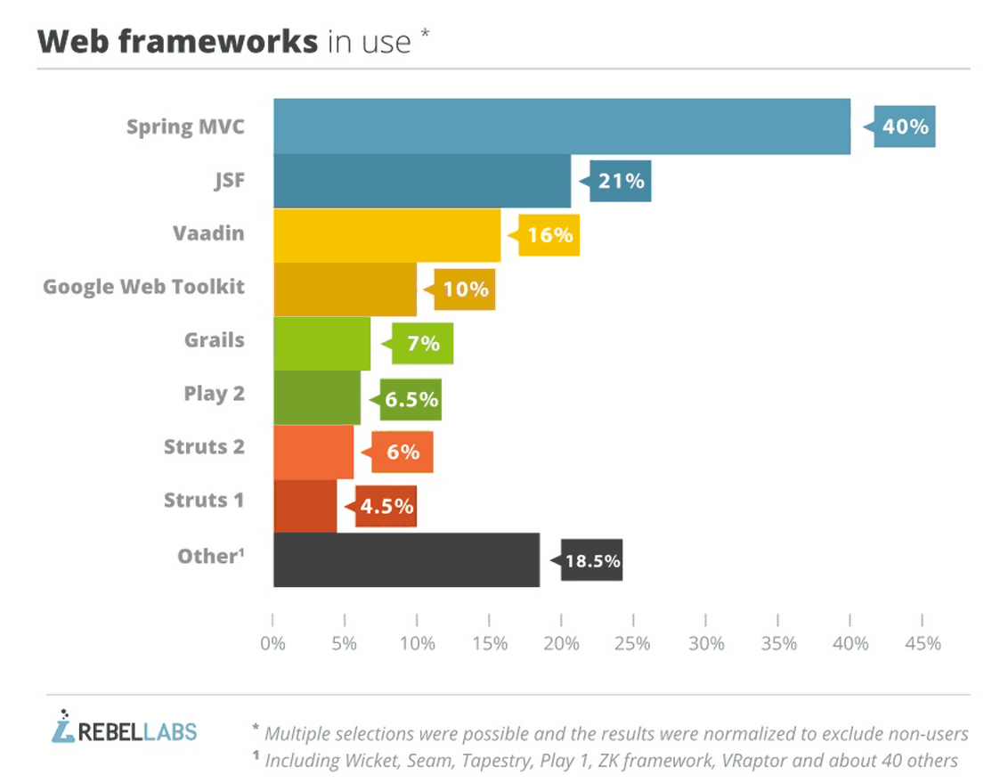
Các công nghệ web

Slide 5
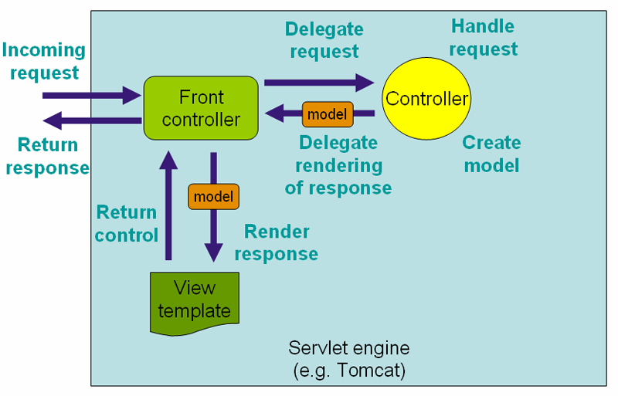
Front-Controller Design Pattern
Front-Controller luôn là “mặt trước” nhận và trả yêu cầu

Slide 6
Kiến trúc Spring MVC
Dựa trên tư tưởng Front-Controller pattern
Dispatcher Servlet là Front-Controller
Dispatcher là trái tim của Spring MVC

Slide 7
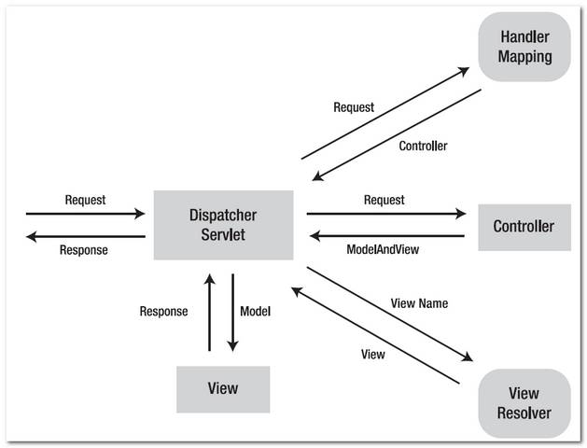
Kiến trúc
2
1
3
4
5

Slide 8
Demo “/hello”
Dispatcher nhận request “/hello”
Dispatcher tìm trong HandlerMapping “/hello” ứng với Controller nào? => HelloController
Dispatcher đi tìm HelloController. Controller trả về tên view là “hello”
Dispatcher tìm trong ViewResoler ra file “hello.jsp”
Dựa trên hello.jsp trả về HTML cho người dùng

Slide 9
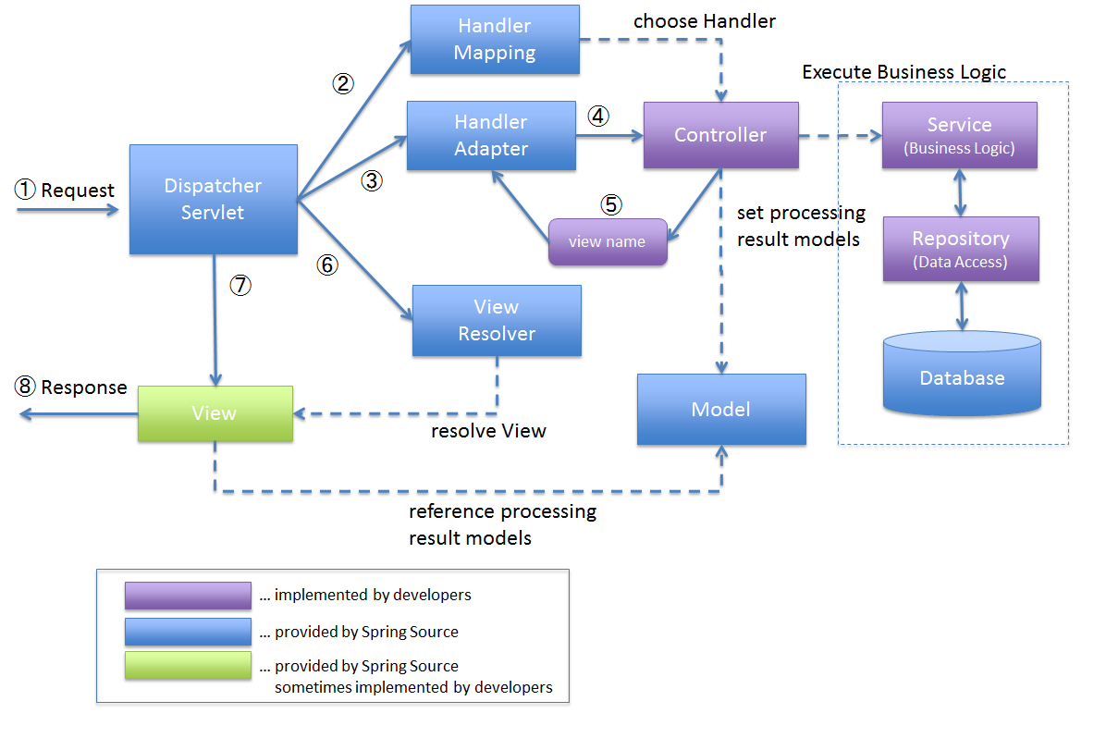
Chi tiết kiến trúc

Slide 10

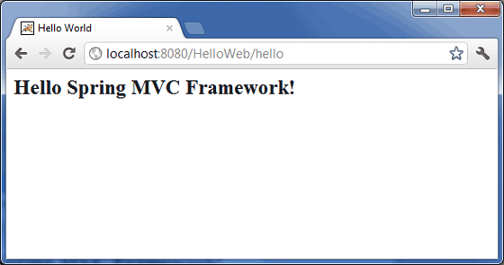
Demo Kiến trúc Spring MVC
Request “/hello”
Website Spring MVC

Slide 11
Tổng kết
Hiểu được Spring MVC
What?
When?
How? : Structure
Demo

